Slide 1

Infinite Loops

Slide 2
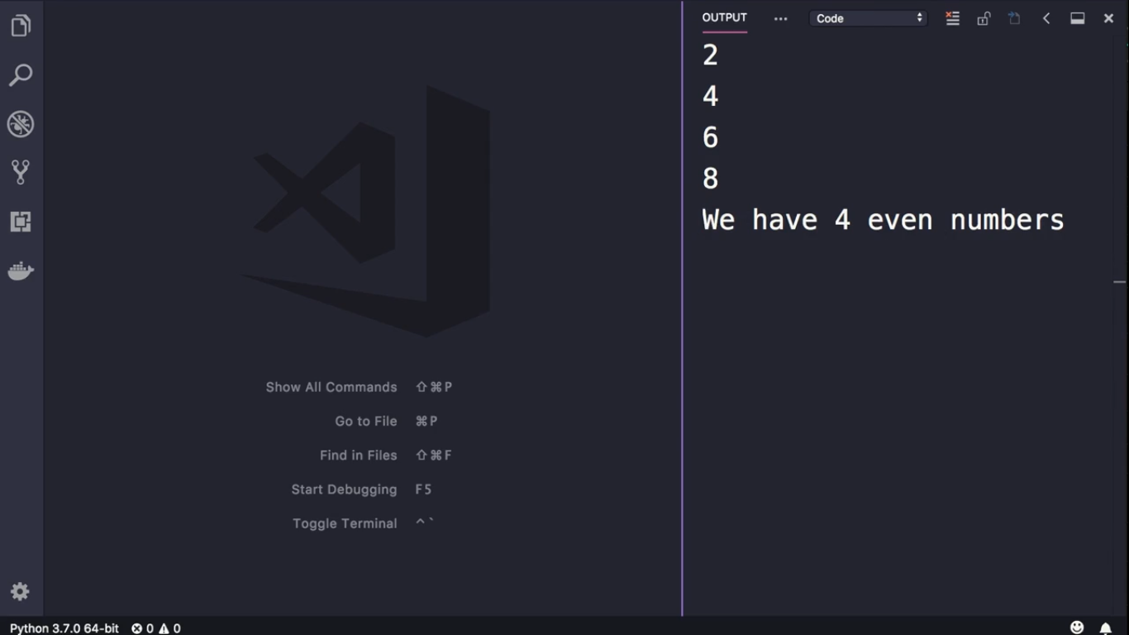

Slide 3
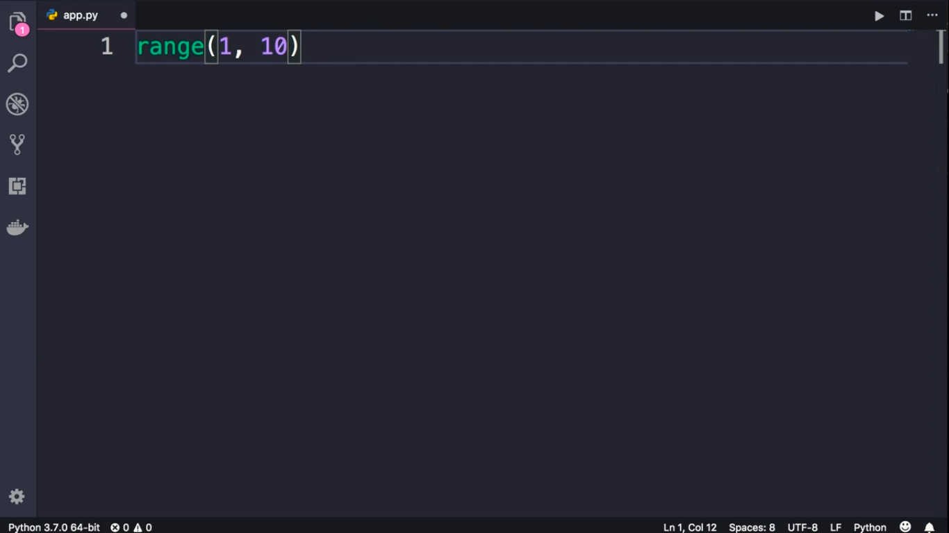
Range function မွာ step argument မထည့္ဘဲ စံုဂဏာန္း ႐ိုက္ျပပါ

Slide 4
